Slide 1
XΗΜΕΙΑ ΚΑΙ ΔΟΜΗ ΠΕΠΤΙΔΙΩΝ ΚΑΙ ΠΡΩΤΕΙΝΩΝ

Slide 2
AMINOΞΕΑ

Slide 3
ΙΟΝΙΣΜΟΣ ΑΜΙΝΟΞΕΩΝ
ΟΗ⁻ ΟΗ⁻
Η₃Ν⁺CHRCOOH Η₃Ν⁺CHRCOO⁻ Η₂ΝCHRCOO⁻
Η + Η +
^{διπολική μορφή}
^{(pH ̴7)}
Αμινοξέα Σε ουδέτερο pH η R
Oυδέτερα Δεν είναι φορτισμένη (pΙ ̴7)
Βασικά Είναι θετικά φορτισμένη (pΙ ̴9,7)
Όξινα Είναι αρνητικά φορτισμένη (pΙ ̴3,2)

Slide 4
ΔΟΜΗ ΠΕΠΤΙΔΙΩΝ ΚΑΙ ΠΡΩΤΕΙΝΩΝ
Πρωτοταγής δομή
Αλληλουχία ή σειρά των αμινοξέων που προκύπτει με σύνδεση των αμινοξέων με πεπτιδικούς δεσμούς -CO-NH-

Slide 5
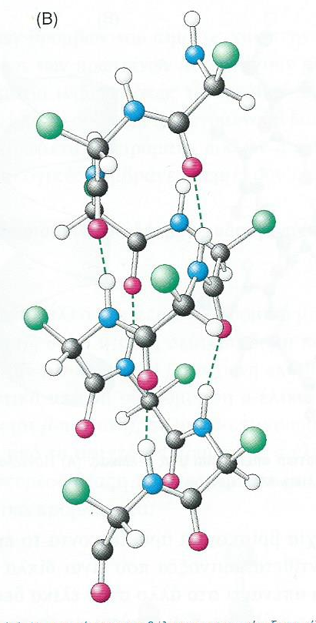
Δευτεροταγής δομή
Σταθεροποιείται με δεσμούς υδρογόνου
α-έλικα

Slide 6
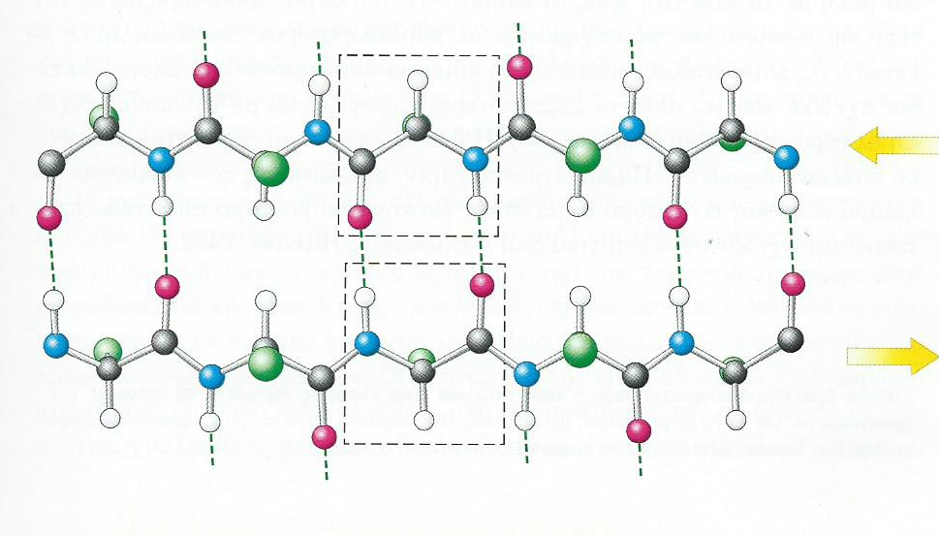
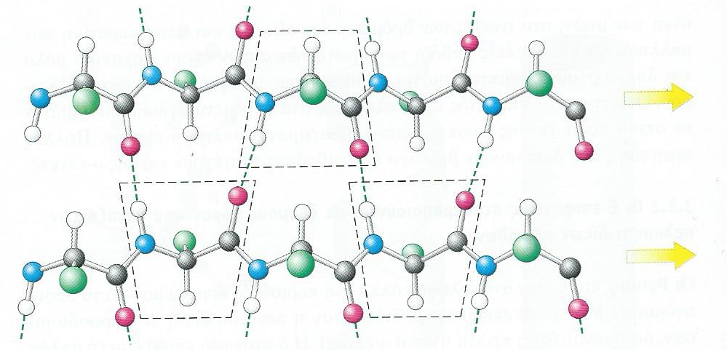
β- πτυχωτό φύλλο
Σταθεροποιείται με δεσμούς υδρογόνου μεταξύ παράλληλων ή αντιπαράλληλων πεπτιδικών αλυσίδων

Slide 7
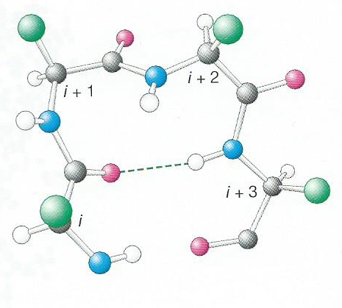
Δομή στροφών

Slide 8
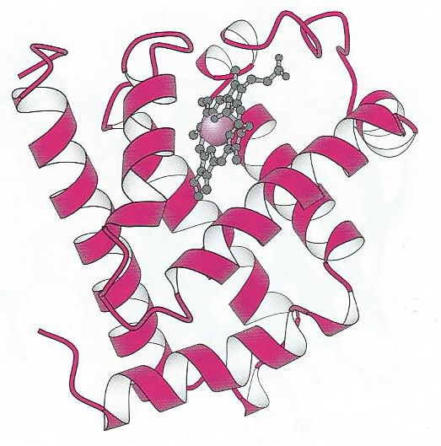
Τριτοταγής δομή
-Μη πολικές αλληλεπιδράσεις (υδρόφοβοι δεσμοί)
-Ιοντικές αλληλεπιδράσεις μεταξύ όξινων και βασικών ομάδων
-Δισουλφιδικές γέφυρες -S-S-
αιμοσφαιρίνη

Slide 9
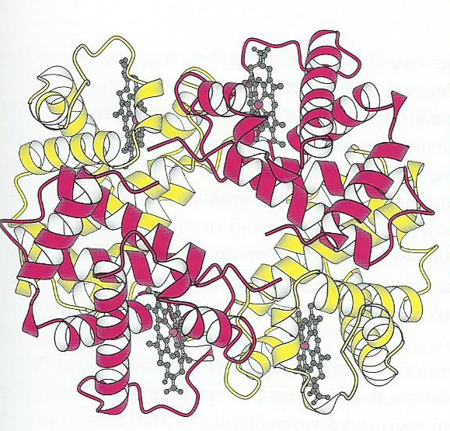
Τεταρτοταγής δομή
Στις πρωτεΐνες δύο ή περισσότερες υπομονάδες συνδέονται με μη ομοιοπολικές
αλληλεπιδράσεις
αιμοσφαιρίνη
αιμοσφαιρίνη

Slide 10
ΦΥΣΙΟΛΟΓΙΚΟΣ ΡΟΛΟΣ ΤΩΝ ΠΡΩΤΕΙΝΩΝ
Α. ΔΟΜΙΚΕΣ ΠΡΩΤΕΙΝΕΣ
Κολλαγόνο, ελαστίνη, κερατίνες, πρωτεογλυκάνες
Β. ΛΕΙΤΟΥΡΓΙΚΕΣ ΠΡΩΤΕΙΝΕΣ
Καταλυτικές πρωτεΐνες: Ένζυμα (υποστρώματα)
Μεταφέρουσες πρωτεΐνες: Αιμοσφαιρίνη, μυοσφαιρίνη, σιδηροφιλίνη
Πρωτεΐνες μυϊκής συστολής: Μυοσίνη, ακτίνη
Αμυντικές πρωτεΐνες ή ανοσοσφαιρίνες: Αντισώματα (αντιγόνα)
Ρυθμιστικές πρωτεΐνες: Πρωτεϊνικής φύσεως ορμόνες, πρωτεΐνες που ρυθμίζουν την έκφραση γονιδίων, αλλοστερικές πρωτεΐνες
Αποθηκευτικές πρωτεΐνες: Φερριτίνη (Fe), καζεΐνη (P, Cα), μυοσφαιρίνη (Ο₂)

Slide 11
ΠΕΠΤΙΔΙΚΗ ΣΥΝΘΕΣΗ
Σχηματισμός πεπτιδικού δεσμού
RNHCHR₁CO-X + H₂NCHR₂COOR’ RNHCHR₁CO- HNCHR₂COOR’

Slide 12
ΣΤΑΔΙΑ ΤΗΣ ΠΕΠΤΙΔΙΚΗΣ ΣΥΝΘΕΣΗΣ
RNHCHR₁CO-X + H₂NCHR₂COOR’ RNHCHR₁CO- HNCHR₂COOR’
Η₂NCHR₁COΟΗ H₂NCHR₂COOΗ
καρβοξυλο-συστατικό αμινο-συστατικό
παροδική προστασία α- αμινομάδας παροδική προστασία καρβοξυλομάδας
RNHCHR₁COOH H₂NCHR₂COOR’
ενεργοποίηση καρβοξυλομάδας
RNHCHR₁CO-X
σύζευξη
RNHCHR₁CO-HNCHR₂COOR’
Απομάκρυνση προστατευτικών ομάδων
H₂NCHR₁CO- HNCHR₂COOH

Slide 13
Προστασία δραστικών ομάδων
Προστασία α- αμινομάδας
Βενζυλοξυ- καρβονυλομάδα, Ζ-ομάδα

Slide 14
Βουτυλοξυ- καρβονυλομάδα, Boc-ομάδα

Slide 16
Διφαινυλο-ισοπροπυλοξυ- καρβονυλο-ομάδα, Βpoc- ομάδα (1% TFA)
Τριφαινυλομεθυλο-ομάδα, Trl (CH₃COOH)
o- νιτρο-φαινυλο-σουλφενυλο- ομάδα, o-NPS (HCl/ οργανικό διαλύτη)
9- φλουορενυλο- μεθυλοξυ- καρβονυλο-ομάδα, Fmoc (20% πιπεριδίνη/DMF)

Slide 17
Προστασία της α- καρβοξυλομάδας

Slide 18
Μέθοδοι σχηματισμού πεπτιδικού δεσμού
Μέθοδος χλωριδίων R-CO-CI + H₂N-R’ R-C0-NH-R’ + HCI

Slide 19
Μέθοδος αζιδίων
Πλεονεκτήματα (δεν προκαλείται ρακεμοποίηση)
Μειονεκτήματα (παραπροϊόντα, ισοκυανικός εστέρας- μικρή απόδοση)

Slide 20
Μέθοδος μικτών ανυδριτών
Βοηθητικά οξέα
Ισοβαλερικό οξύ
Πιβαλικό οξύ
3. Χλωρομυρμηκικοί αλκυλεστέρες

Slide 21
Mέθοδος ενεργών εστέρων
1. ο- νιτροφαινυλεστέρες
2. Πενταχλωροφαινυλεστέρες
3. Ν-υδροξυ- υλεκτριμιδεστέρες

Slide 22
Αντιδραστήρια σύζευξης
Δικυκλο-εξυλο-καρβοδιϊμίδιο, DCC
Ο-ακυλο-ουρία

Slide 23
Mειονεκτήματα της μεθόδου
Ρακεμοποίηση
Ν-ακυλο-ουρία
Υδροξυ- βενζο-τριαζόλιο, HOBt

Slide 24
Φωσφονικά παράγωγα
Αντιδραστήριο Bates 3. HBTU .PF6
2. Αντιδραστήριο BOP 4. TBTU. BF₄

Slide 25
Προστασία παράπλευρων δραστικών ομάδων
Προστασία της ε-αμινομάδας της Λυσίνης
_{Boc-Lys(Z)-OH}
_{Fmoc-Lys(Boc)-OH}

Slide 26
Προστασία της γουανιδινομάδας της Αργινίνης
Boc-Arg(tosyl)-OH
Scavengers (παγίδες κατιόντων, φαινόλη)
Fmoc-Arg(Pbf)-OH

Slide 27
Προστασία της γουανιδινομάδας της Αργινίνης
ορνιθίνη

Slide 28
Προστασία του ιμιδαζολίου της Ιστιδίνης

Slide 29
Προστασία του ιμιδαζολίου της Ιστιδίνης
Boc-His(tosyl)-OH
Fmoc-His(Boc)-OH
Fmoc-His(Trt)-OH

Slide 30
Προστασία του ινδολίου της Τρυπτοφάνης
_{(Η+)}
_{Fmoc-Trp(Boc)-OH}

Slide 31
Προστασία του θειοαιθέρα της Μεθειονίνης
Αλκυλίωση, Οξείδωση

Slide 32
Προστασία των υδροξυλομάδων
Βοc-Tyr(OBzl)-OH, Βοc-Ser(OBzl)-OH, Βοc-Thr(OBzl)-OH
Fmoc-Tyr(OtBu)-OH, Fmoc-Ser(OtBu)-OH, Fmoc-Thr(OtBu)-OH

Slide 33
Προστασία των σουλφυδρυλομάδων
Βοc-Cys(Bzl)-OH
Fmoc-Cys(trl)-OH
Ακεταμιδομεθυλομάδα, Acm, Tl(CF₃COO)₃

Slide 34
Ασπαραγινικό και Γλουταμινικό οξύ
Βοc-Asp(Obzl)-OH Βοc-Glu(Obzl)-OH
R=H -Asp-Gly- ηλεκτριμιδικά παράγωγα (ασπαρτιμίδια)
Fmoc-Asp(OtBu)-OH Fmoc-Glu(OtBu)-OH

Slide 35
Ασπαραγίνη και γλουταμίνη
Γλουταριμίδια
Fmoc-Asn(Trt)-OH Fmoc-Gln(Trt)-OH

Slide 36
Γλυκίνη και Προλίνη
Gly ήPro
δικετοπιπεραζίνη

Slide 37
Aνεπιθύμητες αντιδράσεις κατά την πεπτιδική σύνθεση
Α. Κλείσιμο δακτυλίου με κατάλυση από βάση
Δικετοπιπεραζίνη

Slide 38
R=H -Asp-Gly- ηλεκτριμιδικά παράγωγα (ασπαρτιμίδια)

Slide 39
Β. Κλείσιμο δακτυλίου με κατάλυση από οξύ
ασπαρτιμίδια
πυρρολιδόνη

Slide 40
Γ. Αλκυλίωση
C-αλκυλίωση
Ν-αλκυλίωση
S-αλκυλίωση

Slide 41
ΡΑΚΕΜΟΠΟΙΗΣΗ
Α.Μηχανισμός ρακεμοποίησης
Αντιστρεπτή απόσπαση πρωτονίου από το Cα

Slide 42
αζαλακτόνη

Slide 43
B. Ανίχνευση της ρακεμοποίησης
Eπίδραση με πρωτεολυτικά ένζυμα
Εξωπεπτιδάσες
Αμινοπεπτιδάσες Καρβοξυπεπτιδάσες
λευκιναμινοπεπτιδάση καρβοξυπεπτιδάση Α
αμινοπεπτιδάση Μ καρβοξυπεπτιδάση Β
προλινάση καρβοξυπεπτιδάση Υ
Ενδοπεπτιδάσες
θρυψίνη

Slide 44
Γ. Αποφυγή της ρακεμοποίησης
1. Κατάλληλες Ν- προστατευτικές ομάδες (Βοc-, Z, trityl, NPS, Fmoc)
2. Kατάλληλη μέθοδος σύζευξης
- Μέθοδος αζιδίων
- Μέθοδος DCC + πρόσθετες ουσίες
3. Αποφεύγουμε παρουσία βάσης, αύξηση θερμοκρασίας, πολικούς διαλύτες
4.Το Ν- προστατευμένο αμινοξύ Gly ή Pro
5. Επιμήκυνση της πεπτιδικής αλυσίδας από το αμινο-ακρο προσθέτοντας τα αμινοξέα κατάλληλα Ν- προστατευμένα και
ενεργοποιημένα
6. Χρήση των αντιδρώντων σε μεγάλη συγκέντρωση (ευνοούνται οι διαμοριακές αντιδράσεις)

Slide 45
ΣΥΝΘΕΣΗ ΠΕΠΤΙΔΙΩΝ ΣΕ ΣΤΕΡΕΗ ΦΑΣΗ
Ρητίνη Μerrifield

Slide 47
Μέθοδοι σύνθεσης πεπτιδίων σε στερεή φάση SPPS
Βοc- μέθοδος
- Απομάκρυνση Βοc- ομάδας με TFA
- Αποκοπή του πεπτιδίου από τη ρητίνη και απομάκρυνση παράπλευρων πρoστατευτικών
ομάδων με HF
Fmoc - μέθοδος
- Απομάκρυνση Fmoc- ομάδας με πιπεριδίνη
- Αποκοπή του πεπτιδίου από τη ρητίνη και απομάκρυνση παράπλευρων προστατευτικών
ομάδων με TFA

Slide 48
Προστατευτικές ομάδες παράπλευρων αλυσίδων των αμινοξέων
Αμινοξύ Βοc- μέθοδος Fmoc- μέθοδος
Arg Tos PbF
Asn - Trt
Asp ΟΒzl OtBu
Cys Bzl, Acm Trt, Acm
His Tos Trt, Boc
Gln - Trt
Glu OBzl OtBu
Lys 2 Cl Z Boc
Ser OBzl OtBu
Thr OBzl OtBu
Tyr Obzl OtBu
Trp - Boc

Slide 49
Είδη ρητινών κατά την SPPS, Boc- μέθοδος
His
Met

Slide 50


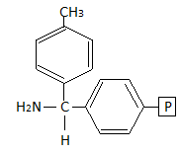
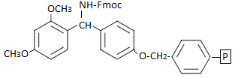
PAM- ρητίνη, Boc-μέθοδος
Wang- ρητίνη, Fmoc- μέθοδος
Βενζυδρυλαμίνη, MBHA, Boc-μέθοδος
Rink Amide –ρητίνη, Fmoc- μέθοδος

Slide 51
Σύνθεση πεπτιδίων σε στερεή φάση
Ρητίνες Μέθοδος Κόψιμο
Μerrifield Boc HF (-COOH)
PAM Boc HF (-COOH)
MBHA Boc HF (-CONH₂)
Wang Fmoc TFA (-COOH)
Rink Amide Fmoc TFA (-CONH₂)

Slide 52
Προβλήματα κατά την πεπτιδική σύνθεση
1. Πρόωρος τερματισμός της αλυσίδας

Slide 53
2.Ελλιπής αλληλουχία

Slide 54
Σύνθεση ειδικών πεπτιδίων
    1. Πολυαμινοξέα
Ν-καρβοξυ-ανυδρίτης

Slide 55
2.Πολυπεπτίδια
TFA Et₃N
Βοc-Ala-Pro-Gly-Opcp → TFA. Ala-Pro-Gly-Opcp → Ala-Pro-Gly-Opcp → (Ala-Pro-Gly)n

Slide 56
3.Κυκλικά πεπτίδια

